Slide 1
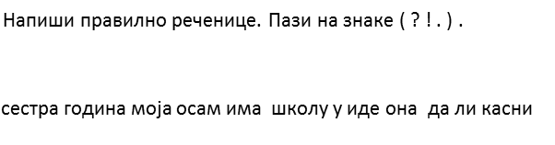
Школски рад 26. 3.
Реченице
Не мораш писати захтеве сваког задатка, већ само решења.
1. Препиши реченице и стави одговарајући
знак на крају реченица.
Где идеш __
Идем у школу ___
Хеј, сачекајте ме ___
2. У свесци напиши реченице које су правилно написане ( завршавају се тачним знаком).
Где идеш за пролећни распуст.
Победили смо!
Маја храни мачиће.
Живео победник.
Како си допутовала?
3.

Slide 2
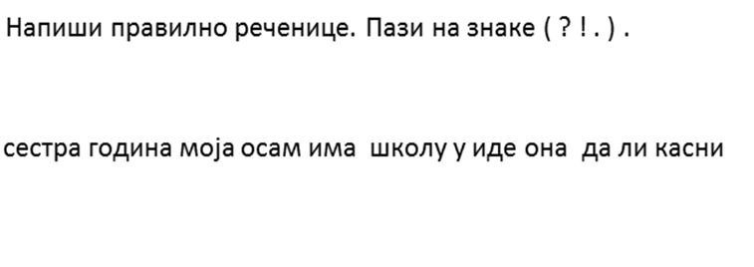
Проверите ваша решења. Они који су погрешили нешто, а знам да неће бити таквих много, исправите. Остали похвалите се вашим родитељима да сте све тачно решили и напишите себи БРАВО.
1.Стави одговарајући знак на крају реченица.
Где идеш ?
Идем у школу .
Хеј, сачекајте ме !
2. У свесци напиши реченице које су правилно написане ( завршавају се тачним знаком).
Победили смо!
Маја храни мачиће.
Како си допутовала?
3.
Моја сестра има осам година.
Она иде у школу.
Да ли касни?

Slide 3
Домаћи задатак:
Допуни реченице.Води рачуна који ћеш знак написати на крају реченица.
Дечак је _______________________________________
Јаој, ___________________________________________
Да ли __________________________________________

